Slide 1
像糖不是糖，
有长也有方，
帮你改错字，
它可不怕脏。
（ ）
状元成才路
状元成才路
状元成才路
状元成才路
状元成才路
状元成才路
状元成才路
状元成才路
状元成才路
状元成才路
状元成才路
状元成才路
状元成才路
状元成才路
状元成才路
状元成才路
状元成才路
状元成才路
状元成才路
状元成才路
状元成才路
状元成才路
状元成才路
状元成才路
状元成才路
状元成才路
状元成才路
状元成才路
状元成才路
状元成才路
状元成才路
状元成才路
状元成才路
状元成才路
状元成才路
状元成才路
状元成才路
状元成才路
状元成才路
状元成才路
状元成才路
状元成才路
状元成才路
状元成才路
状元成才路
状元成才路
状元成才路
状元成才路
状元成才路
状元成才路
状元成才路
状元成才路
状元成才路
状元成才路
状元成才路
状元成才路
状元成才路
状元成才路
状元成才路
状元成才路
状元成才路
状元成才路
状元成才路
状元成才路
状元成才路
状元成才路
状元成才路
状元成才路
状元成才路
状元成才路
状元成才路
状元成才路
状元成才路
状元成才路
状元成才路
状元成才路
状元成才路
状元成才路
状元成才路
状元成才路
状元成才路
状元成才路
状元成才路
状元成才路
状元成才路
状元成才路
状元成才路
状元成才路
状元成才路
状元成才路
状元成才路
状元成才路
橡皮
状元成才路
状元成才路
状元成才路
状元成才路
状元成才路
状元成才路
状元成才路
状元成才路

Slide 2
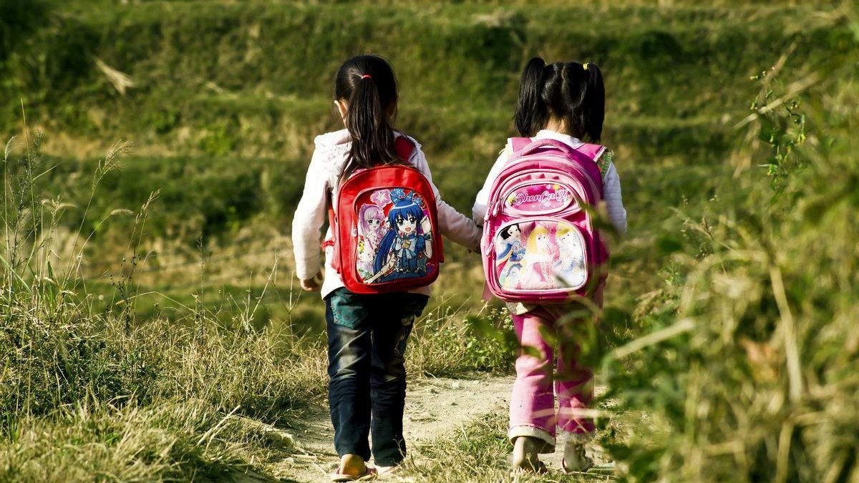
它是我的好朋友，
每个同学全都有，
笔墨书本帮我拿，
可我还得背它走。
（ ）
书包

Slide 3
小书包
8

Slide 4
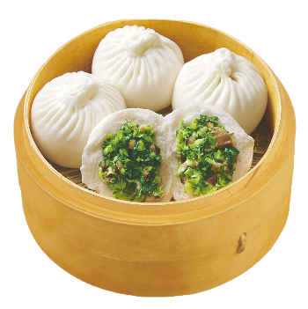
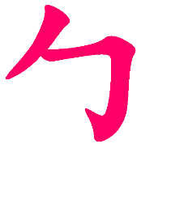
课
文
讲
解
包子
读一读，认一认：
xiǎo shū bāo
小书包
包

Slide 5
重难点字书写指导
书
shū
结构：
独体字
部首：
乛
书写指导：
第一笔横折略小，第二笔横折钩略宽，竖要直，点不碰到横折。

Slide 6
字
词
学
习
状元成才路
状元成才路
状元成才路
状元成才路
状元成才路
状元成才路
状元成才路
状元成才路
状元成才路
状元成才路
书包 尺子 作业本 铅笔
转笔刀 课本 早起 学校
书包 尺子 作业本 铅笔
转笔刀 课本 早起 学校
shū
bāo
chǐ
zuò
yè
běn
bǐ
状元成才路
状元成才路
状元成才路
状元成才路
状元成才路
状元成才路
状元成才路
状元成才路
状元成才路
状元成才路
状元成才路
状元成才路
状元成才路
状元成才路
状元成才路
状元成才路
状元成才路
状元成才路
状元成才路
状元成才路
状元成才路
状元成才路
状元成才路
状元成才路
状元成才路
状元成才路
状元成才路
状元成才路
状元成才路
状元成才路
状元成才路
状元成才路
状元成才路
状元成才路
状元成才路
状元成才路
状元成才路
状元成才路
状元成才路
状元成才路
状元成才路
状元成才路
状元成才路
dāo
状元成才路
状元成才路
状元成才路
状元成才路
状元成才路
kè
zǎo
xiào
状元成才路
状元成才路
状元成才路
状元成才路
状元成才路
状元成才路
状元成才路
状元成才路
状元成才路
状元成才路
状元成才路
状元成才路
状元成才路
状元成才路
状元成才路
状元成才路
状元成才路
状元成才路
状元成才路
状元成才路
状元成才路
状元成才路
状元成才路
状元成才路
状元成才路
状元成才路
状元成才路
状元成才路
状元成才路
状元成才路
状元成才路
状元成才路
状元成才路
状元成才路
状元成才路
状元成才路
状元成才路
状元成才路
状元成才路
状元成才路
状元成才路
状元成才路

Slide 7
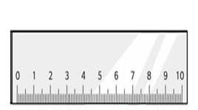
xiànɡ pí chǐ zi zuò yè běn
橡皮 尺子 作业本

Slide 8
bǐ dài qiān bǐ zhuàn bǐ dāo
笔袋 铅 笔 转笔刀

Slide 9
读一读：
橡皮 尺子 作业本
笔袋 铅笔 转笔刀

Slide 10
xiànɡ pí
橡 皮

Slide 11
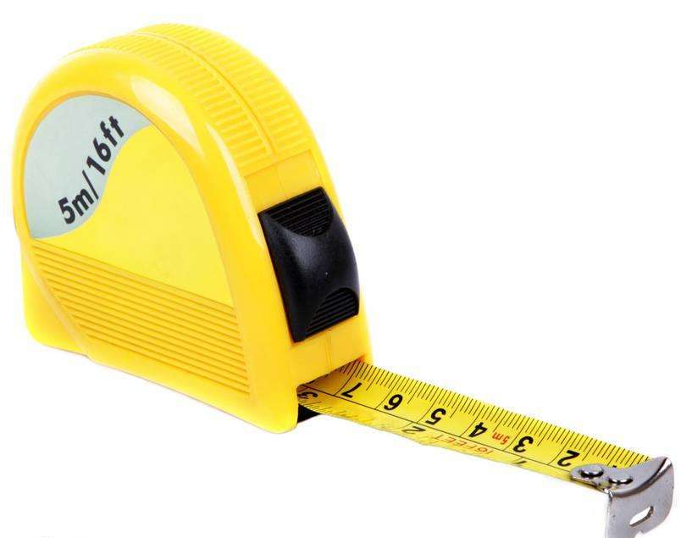
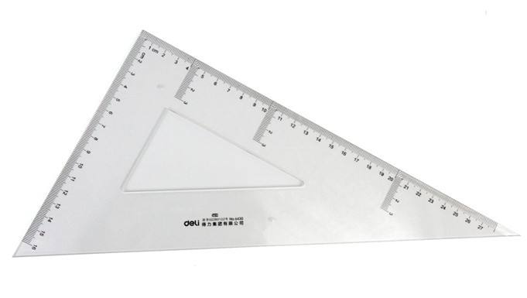
chǐ zi
尺 子
状元成才路
状元成才路
状元成才路
状元成才路
状元成才路
状元成才路
状元成才路
状元成才路
状元成才路
状元成才路
状元成才路
状元成才路
状元成才路
状元成才路
状元成才路
状元成才路
状元成才路
状元成才路
状元成才路
状元成才路
状元成才路
状元成才路
状元成才路
状元成才路
状元成才路
状元成才路
状元成才路
状元成才路
状元成才路
状元成才路
状元成才路
状元成才路
状元成才路
状元成才路
状元成才路
状元成才路
状元成才路
状元成才路
状元成才路
状元成才路
状元成才路
状元成才路
状元成才路
状元成才路
状元成才路
状元成才路
状元成才路
状元成才路
状元成才路
状元成才路
状元成才路
状元成才路
状元成才路
状元成才路
状元成才路
状元成才路
状元成才路
状元成才路
状元成才路
状元成才路
状元成才路
状元成才路
状元成才路
状元成才路
状元成才路
状元成才路
状元成才路
状元成才路
状元成才路
状元成才路
状元成才路
状元成才路
状元成才路
状元成才路
状元成才路
状元成才路
状元成才路
状元成才路
状元成才路
状元成才路
状元成才路
状元成才路
状元成才路
状元成才路
状元成才路
状元成才路
状元成才路
状元成才路
状元成才路
状元成才路
状元成才路
状元成才路
状元成才路
直尺
状元成才路
状元成才路
状元成才路
卷尺
三角尺
状元成才路
状元成才路
状元成才路
状元成才路

Slide 12
chǐ
部首：
尸
笔顺：
组词：
尺子 直尺 尺寸

Slide 13
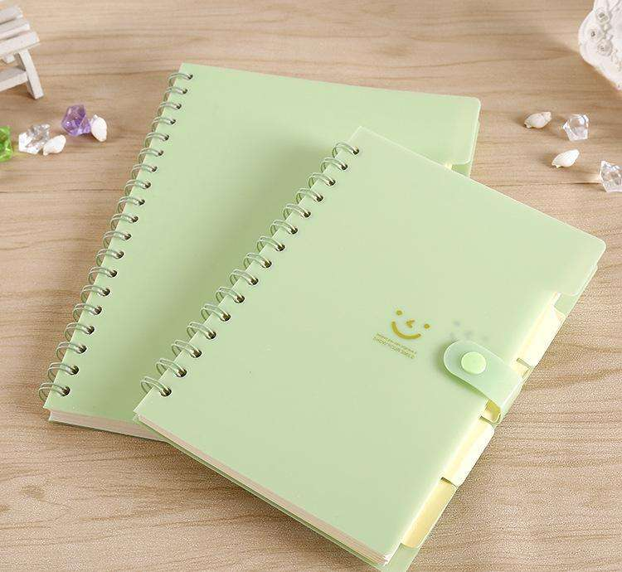
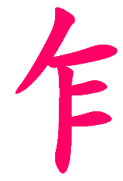
zuò yè běn
作
作业本

Slide 14
本
běn
状元成才路
状元成才路
状元成才路
状元成才路
状元成才路
状元成才路
状元成才路
状元成才路
状元成才路
状元成才路
状元成才路
状元成才路
状元成才路
状元成才路
状元成才路
状元成才路
状元成才路
状元成才路
状元成才路
状元成才路
状元成才路
状元成才路
状元成才路
状元成才路
结构：
独体字
状元成才路
状元成才路
状元成才路
状元成才路
状元成才路
状元成才路
状元成才路
状元成才路
状元成才路
状元成才路
状元成才路
状元成才路
状元成才路
状元成才路
状元成才路
状元成才路
状元成才路
状元成才路
状元成才路
状元成才路
状元成才路
状元成才路
状元成才路
状元成才路
状元成才路
状元成才路
部首：
一
状元成才路
状元成才路
状元成才路
状元成才路
状元成才路
状元成才路
状元成才路
状元成才路
状元成才路
状元成才路
状元成才路
状元成才路
状元成才路
状元成才路
状元成才路
状元成才路
状元成才路
状元成才路
状元成才路
状元成才路
状元成才路
横要写得平直，竖与竖中线重合，要写端正，撇捺要舒展，最后一笔短横不碰到撇和捺。
书写指导：
状元成才路
状元成才路
状元成才路
状元成才路
状元成才路
状元成才路
状元成才路
状元成才路
状元成才路
状元成才路
状元成才路
状元成才路
状元成才路
状元成才路
状元成才路
状元成才路
状元成才路
状元成才路
状元成才路
状元成才路
状元成才路
状元成才路
状元成才路
状元成才路
状元成才路
状元成才路
状元成才路
状元成才路
状元成才路

Slide 15
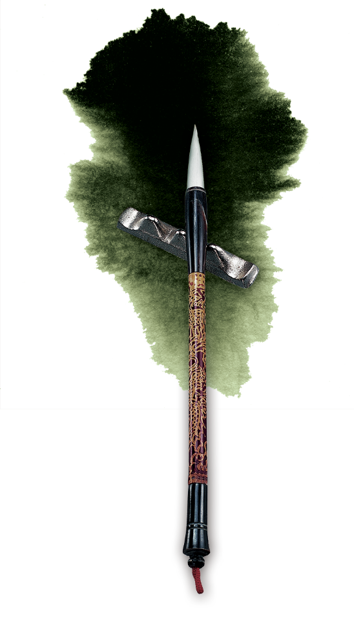
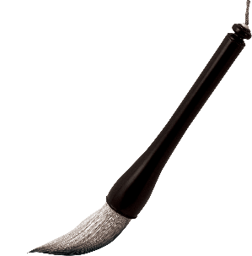
bǐ dài
笔
笔袋
状元成才路
状元成才路
状元成才路
状元成才路
状元成才路
状元成才路
状元成才路
状元成才路
状元成才路
状元成才路
毛笔
状元成才路
状元成才路
状元成才路
状元成才路
状元成才路
状元成才路
状元成才路
状元成才路
状元成才路
状元成才路
状元成才路
状元成才路
状元成才路
状元成才路
状元成才路
状元成才路
状元成才路
状元成才路
状元成才路
状元成才路
状元成才路
状元成才路
状元成才路
状元成才路
竹子
状元成才路
状元成才路
状元成才路
状元成才路
状元成才路
状元成才路
状元成才路
状元成才路
状元成才路
状元成才路
状元成才路
状元成才路
状元成才路
状元成才路
状元成才路
状元成才路
状元成才路
状元成才路
状元成才路
状元成才路
状元成才路
状元成才路
状元成才路
状元成才路
状元成才路
状元成才路
状元成才路
状元成才路
状元成才路
状元成才路
状元成才路
状元成才路
状元成才路
状元成才路
状元成才路
状元成才路
状元成才路
状元成才路
状元成才路
状元成才路
状元成才路
⺮
毛
状元成才路
状元成才路
状元成才路
钢笔
状元成才路
状元成才路
状元成才路
状元成才路
状元成才路
状元成才路
状元成才路
状元成才路
状元成才路
状元成才路
状元成才路
状元成才路
状元成才路
状元成才路
状元成才路
状元成才路
状元成才路
状元成才路
状元成才路
状元成才路
状元成才路
状元成才路

Slide 16
qiān bǐ
铅笔

Slide 17
zhuàn bǐ dāo
转 笔 刀

Slide 18
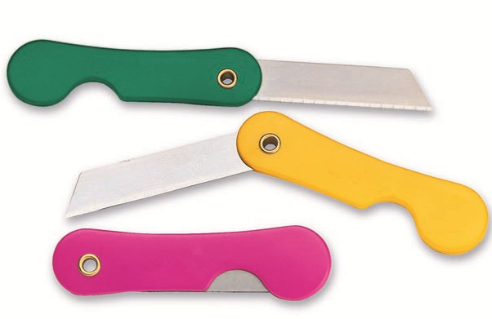
dāo
部首：
刀
笔顺：
组词：
小刀 菜刀 刺刀

Slide 19
读一读：
橡皮 尺子 作业本
笔袋 铅笔 转笔刀

Slide 20
整理文具
课
尺
校
笔
早
书
刀
作
包
本
业

Slide 21
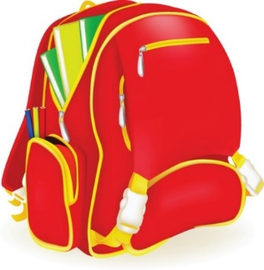
wǒ de xiǎo shū bāo bǎo bèi zhēn bù shǎo
kè běn zuò yè běn qiān bǐ zhuàn bǐ dāo
我的小书包，宝贝真不少。
课本作业本，铅笔转笔刀。
状元成才路
状元成才路
状元成才路
状元成才路
状元成才路
状元成才路
状元成才路
状元成才路
状元成才路
状元成才路
状元成才路
状元成才路
状元成才路
状元成才路
状元成才路
状元成才路
状元成才路
状元成才路
状元成才路
状元成才路
状元成才路
状元成才路
状元成才路
状元成才路
状元成才路
状元成才路
状元成才路
状元成才路
状元成才路
状元成才路
状元成才路
状元成才路
状元成才路
状元成才路
状元成才路
状元成才路
状元成才路
状元成才路
状元成才路
状元成才路
状元成才路
状元成才路
状元成才路
状元成才路
状元成才路
状元成才路
状元成才路
状元成才路
状元成才路
状元成才路
状元成才路
状元成才路
状元成才路
状元成才路
状元成才路
状元成才路
状元成才路
状元成才路
状元成才路
状元成才路
状元成才路
状元成才路
状元成才路
状元成才路
状元成才路
状元成才路
状元成才路
状元成才路
状元成才路
状元成才路
状元成才路
书包里都装了什么?
状元成才路
状元成才路
状元成才路
状元成才路
状元成才路
状元成才路
状元成才路
状元成才路
状元成才路
状元成才路
状元成才路
状元成才路
状元成才路
状元成才路
状元成才路
状元成才路
状元成才路
状元成才路
状元成才路
状元成才路
状元成才路
状元成才路
状元成才路
状元成才路
状元成才路
状元成才路
状元成才路
状元成才路
状元成才路

Slide 22
课本作业本，铅笔转笔刀。

Slide 23
wo de xiǎo shū bāo bǎo bèi zhēn bù shǎo
我的小书包 ， 宝贝真不少 。
kè běn zuò yè běn qiān bǐ zhuàn bǐ dāo
课本作业本 ， 铅笔转笔刀 。
从“真不少”可以看出书包的用途非常大。
书包里都有些什么宝贝？

Slide 24
说一说你的书包里还有哪些文具。
例如：我的书包里还有彩笔、钢笔、圆规、日记本、算盘等等。

Slide 25
shàng kè jìng qiāo qiāo xià kè bú luàn pǎo
上课静悄悄 ， 下课不乱跑 。
“静悄悄”“不乱跑”是把书包当作人在写，写出了书包里的学习用品非常整齐，告诉我们要学会整理自己的学习用品。

Slide 26
tiān tiān qǐ de zǎo péi wǒ qù xué xiào
天天起得早 ， 陪我去学校 。
“起得早”“陪”写出了书包是我们获取知识、学习本领不可缺少的好朋友。

Slide 27
shànɡ kè jìnɡ qiāo qiāo xià kè bú luàn pǎo
tiān tiān qǐ de zǎo péi wǒ qù xué xiào
上课静悄悄，下课不乱跑。天天起得早，陪我去学校。
课
状元成才路
状元成才路
状元成才路
状元成才路
状元成才路
状元成才路
状元成才路
状元成才路
状元成才路
状元成才路
状元成才路
状元成才路
状元成才路
状元成才路
状元成才路
状元成才路
状元成才路
状元成才路
状元成才路
状元成才路
状元成才路
状元成才路
状元成才路
状元成才路
状元成才路
早
校
状元成才路
状元成才路
状元成才路
状元成才路
状元成才路
状元成才路
状元成才路
状元成才路
状元成才路
状元成才路
状元成才路
状元成才路
状元成才路
状元成才路
状元成才路
状元成才路
状元成才路
状元成才路
状元成才路
状元成才路
状元成才路
状元成才路
状元成才路
状元成才路
状元成才路
状元成才路
状元成才路
状元成才路
状元成才路
状元成才路
状元成才路
状元成才路
状元成才路
状元成才路
状元成才路
状元成才路
状元成才路
状元成才路
状元成才路
状元成才路
状元成才路
状元成才路
状元成才路
状元成才路
状元成才路
状元成才路
状元成才路
状元成才路
状元成才路
状元成才路
状元成才路
状元成才路
状元成才路
状元成才路
状元成才路
状元成才路
状元成才路
状元成才路
状元成才路
状元成才路
状元成才路
状元成才路
状元成才路
状元成才路
状元成才路
状元成才路
状元成才路
状元成才路
状元成才路
状元成才路
状元成才路
状元成才路
状元成才路
状元成才路
状元成才路

Slide 28
照下面的例子认识“课”“早”
“校”三个字。
例：
远
玩
元

Slide 29
课
棵
早
什
状元成才路
状元成才路
状元成才路
状元成才路
状元成才路
状元成才路
状元成才路
状元成才路
状元成才路
状元成才路
状元成才路
状元成才路
状元成才路
状元成才路
交
状元成才路
状元成才路
状元成才路
状元成才路
状元成才路
状元成才路
状元成才路
状元成才路
状元成才路
状元成才路
状元成才路
状元成才路
状元成才路
状元成才路
状元成才路
状元成才路
状元成才路
状元成才路
状元成才路
状元成才路
状元成才路
状元成才路
状元成才路
状元成才路
状元成才路
状元成才路
状元成才路
状元成才路
果
状元成才路
十
状元成才路
状元成才路
状元成才路
状元成才路
状元成才路
状元成才路
状元成才路
状元成才路
状元成才路
状元成才路
状元成才路
状元成才路
状元成才路
状元成才路
状元成才路
状元成才路
状元成才路
状元成才路
状元成才路
状元成才路
状元成才路
状元成才路
状元成才路
状元成才路
状元成才路
状元成才路
状元成才路
状元成才路
状元成才路
状元成才路
状元成才路
状元成才路
状元成才路
状元成才路
状元成才路
状元成才路
状元成才路
状元成才路
状元成才路
状元成才路
状元成才路
状元成才路
状元成才路
状元成才路
状元成才路
状元成才路
状元成才路
校
饺
状元成才路
状元成才路
状元成才路
状元成才路
状元成才路
状元成才路
状元成才路
状元成才路
状元成才路
状元成才路

Slide 30
我会写
zǎo
部首：
日
笔顺：
组词：
早晨 清早 迟早

Slide 31
从这首儿歌里你学到了什么?
上课的时候，我们要认真听讲，不做小动作；下课后不乱跑，努力做个好学生。

Slide 32
读一读，做一做
wo hui ba wen ju bai fang zheng qi
我会把文具摆放整齐。
wo hui zi ji zheng li shu bao
我会自己整理书包。
我会
自己折衣服。

Slide 33
我会写
学习用品
状元成才路
状元成才路
状元成才路
状元成才路
状元成才路
状元成才路
状元成才路
状元成才路
状元成才路
状元成才路
状元成才路
状元成才路
状元成才路
状元成才路
状元成才路
早
书
刀
尺
状元成才路
状元成才路
本
状元成才路
状元成才路
状元成才路
状元成才路
状元成才路
状元成才路
状元成才路
状元成才路
状元成才路
状元成才路
状元成才路
状元成才路
状元成才路
状元成才路
状元成才路
状元成才路
状元成才路
状元成才路
状元成才路
状元成才路
状元成才路
状元成才路
状元成才路
状元成才路
状元成才路
状元成才路
状元成才路
状元成才路
状元成才路
状元成才路
状元成才路
状元成才路
状元成才路
状元成才路
状元成才路
状元成才路
状元成才路
状元成才路
状元成才路
状元成才路
状元成才路
状元成才路
状元成才路
状元成才路
状元成才路
状元成才路
状元成才路
状元成才路
状元成才路
状元成才路
状元成才路
状元成才路
状元成才路
状元成才路
状元成才路
状元成才路
状元成才路
状元成才路
状元成才路
状元成才路
状元成才路
状元成才路
状元成才路
状元成才路
状元成才路
状元成才路
状元成才路
状元成才路
状元成才路
状元成才路
状元成才路
状元成才路
状元成才路
状元成才路
状元成才路
状元成才路
状元成才路
状元成才路
状元成才路
状元成才路
独体字结构
状元成才路
上下结构
状元成才路
状元成才路

Slide 34
拓
展
延
伸
如何整理书包?

Slide 35
随
堂
练
习
一、看拼音，写一写。
状元成才路
状元成才路
状元成才路
状元成才路
状元成才路
状元成才路
状元成才路
状元成才路
状元成才路
状元成才路
状元成才路
状元成才路
状元成才路
状元成才路
状元成才路
状元成才路
状元成才路
状元成才路
状元成才路
状元成才路
状元成才路
状元成才路
状元成才路
状元成才路
shū bāo chǐ zi zuò yè běn qiān bǐ
状元成才路
状元成才路
状元成才路
状元成才路
状元成才路
状元成才路
状元成才路
状元成才路
状元成才路
状元成才路
状元成才路
状元成才路
状元成才路
书包
状元成才路
状元成才路
状元成才路
状元成才路
尺子
作业本
铅笔
状元成才路
状元成才路
状元成才路
状元成才路
状元成才路
状元成才路
状元成才路
状元成才路
状元成才路
状元成才路
状元成才路
状元成才路
状元成才路
状元成才路
状元成才路
状元成才路
状元成才路
状元成才路
状元成才路
状元成才路
状元成才路
状元成才路
状元成才路
状元成才路
状元成才路
状元成才路
状元成才路
状元成才路
状元成才路
状元成才路
状元成才路
状元成才路
状元成才路
状元成才路
状元成才路
状元成才路
状元成才路
状元成才路
状元成才路
kè běn xué xiào zhuàn bǐ dāo
状元成才路
状元成才路
状元成才路
状元成才路
状元成才路
状元成才路
状元成才路
状元成才路
状元成才路
状元成才路
状元成才路
状元成才路
状元成才路
课本
学校
状元成才路
状元成才路
状元成才路
转笔刀
状元成才路
状元成才路
状元成才路
状元成才路

Slide 36
二、比一比，注明拼音再组词。
běn
zǎo
本____（ ）
书本
早____（ ）
早上
lái
来去
shì
是的
来____（ ）
是____（ ）

Slide 37
三、课外阅读。
小 书 包
小书包，背在肩，妈妈的叮咛在里边。
字字句句都是爱，时时刻刻暖心间。
小书包，沉甸甸，老师的心血在里边。
点点滴滴滋润我，一笔一划写诗篇。

Slide 38
小书包，色彩鲜，美好心灵在里边。
尊师敬老讲礼貌，从我做起要争先。
小书包，万万千，好像花朵映蓝天。
赤橙黄绿青蓝紫，装扮祖国好河山。
状元成才路
状元成才路
状元成才路
状元成才路
状元成才路
状元成才路
状元成才路
状元成才路
状元成才路
状元成才路
状元成才路
状元成才路
状元成才路
状元成才路
状元成才路
状元成才路
状元成才路
状元成才路
状元成才路
状元成才路
状元成才路
状元成才路
状元成才路
状元成才路
状元成才路
状元成才路
状元成才路
状元成才路
状元成才路
状元成才路
状元成才路
状元成才路
状元成才路
状元成才路
状元成才路
状元成才路
状元成才路
状元成才路
状元成才路
状元成才路
状元成才路
状元成才路
状元成才路
状元成才路
状元成才路
状元成才路
状元成才路
状元成才路
状元成才路
状元成才路
状元成才路
状元成才路
状元成才路
状元成才路
状元成才路
状元成才路
状元成才路
状元成才路
状元成才路
状元成才路
状元成才路
状元成才路
状元成才路
状元成才路
状元成才路
状元成才路
状元成才路
状元成才路
状元成才路
状元成才路
状元成才路
状元成才路
状元成才路
状元成才路
状元成才路
状元成才路
状元成才路
状元成才路
状元成才路
状元成才路
状元成才路
状元成才路
状元成才路
状元成才路
状元成才路
状元成才路
状元成才路
状元成才路
状元成才路
状元成才路
状元成才路
状元成才路
状元成才路
状元成才路
状元成才路
状元成才路
状元成才路
状元成才路
状元成才路
状元成才路

Slide 39
课后习题参考答案
朗读课文。说一说你的书包里有哪些文具。
朗读指导：本文是一首儿歌，要注意停顿和重读，读出儿童的活泼、快乐以及对小书包的喜爱。
参考答案：我的小书包里有课本、作业本、笔袋、尺子、铅笔、转笔刀。

Slide 40
读一读，做一做。
wǒ huì bǎ wén jù bǎi fànɡ zhěnɡ qí
wǒ huì zì jǐ zhěnɡ lǐ shū bāo
我会把文具摆放整齐
我会自己整理书包

Slide 41
老师指导：通过看图，结合拼音读句子，自己也学着摆放文具、整理书包，养成爱惜文具的好习惯。

Slide 42
课
后
作
业
状元成才路
状元成才路
状元成才路
状元成才路
状元成才路
状元成才路
状元成才路
状元成才路
状元成才路
状元成才路
状元成才路
状元成才路
状元成才路
状元成才路
状元成才路
状元成才路
1.熟读课文，牢记儿歌内容，努力做个好学生。
2.在田字格里认真、正确地书写本课生字。
状元成才路
状元成才路
状元成才路
状元成才路
状元成才路
状元成才路
状元成才路
状元成才路
状元成才路
状元成才路
状元成才路
状元成才路
状元成才路
状元成才路
状元成才路
状元成才路
状元成才路
状元成才路
状元成才路
状元成才路
状元成才路
状元成才路
状元成才路
状元成才路
状元成才路
状元成才路
状元成才路
状元成才路
状元成才路
状元成才路
状元成才路
状元成才路
状元成才路
状元成才路
状元成才路
状元成才路
状元成才路
状元成才路
状元成才路
状元成才路
状元成才路
状元成才路
状元成才路
状元成才路
状元成才路
状元成才路
状元成才路
状元成才路
状元成才路
状元成才路
状元成才路
状元成才路
状元成才路
状元成才路
状元成才路
状元成才路
状元成才路
状元成才路
状元成才路
状元成才路
状元成才路
状元成才路
状元成才路
状元成才路
状元成才路
状元成才路
状元成才路
状元成才路
状元成才路
状元成才路
状元成才路
状元成才路
状元成才路
状元成才路
状元成才路
状元成才路
状元成才路
状元成才路
状元成才路
状元成才路
状元成才路
状元成才路
状元成才路
状元成才路

Slide 43
声 明
本文件仅用于个人学习、研究或欣赏，以及其他非商业性或非盈利性用途，但同时应遵守著作权法及其他相关法律的规定，不得侵犯本司及相关权利人的合法权利。
除此以外，将本文件任何内容用于其他用途时，应获得授权，如发现未经授权用于商业或盈利用途将追加侵权者的法律责任。
武汉天成贵龙文化传播有限公司
湖北山河律师事务所

